Slide 1
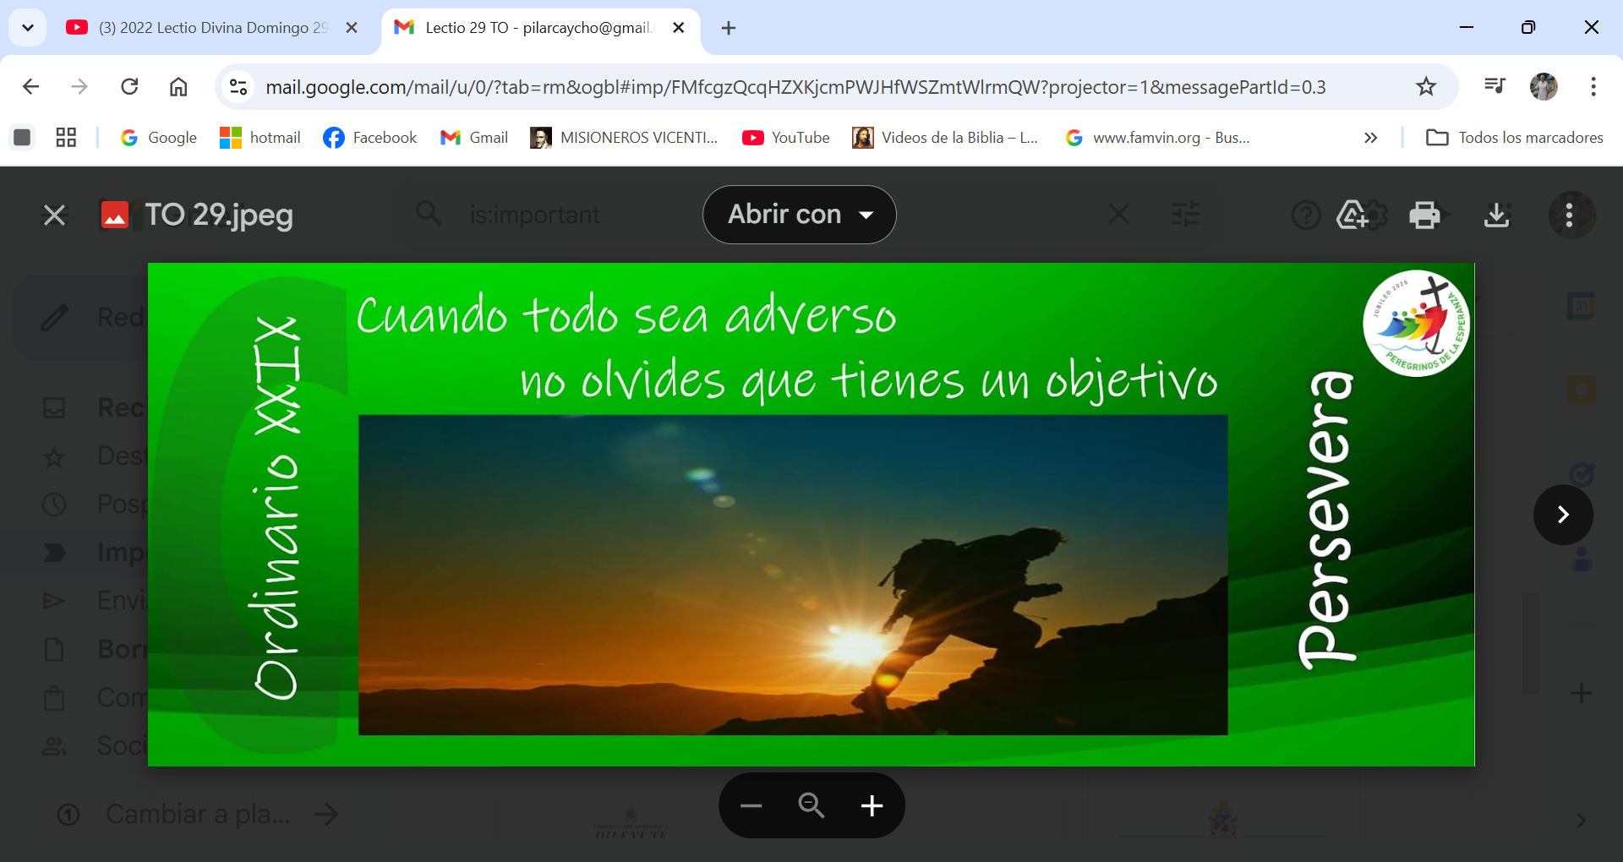
https://www.youtube.com/watch?v=HNYGi-RiKA0&t=171s

Slide 2
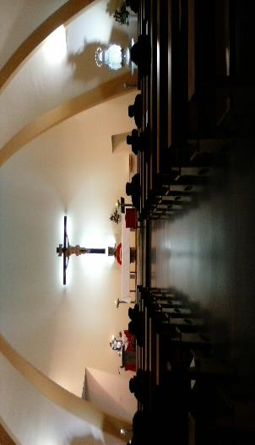
Lucas 18, 1-8
ORAR SIN DESANIMARSE
Lima, 19 de Octubre 2025

Slide 3

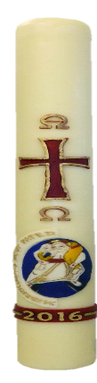

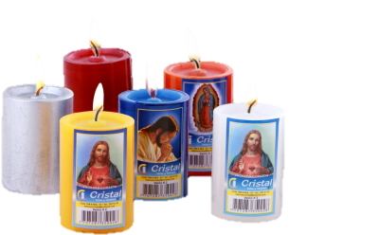

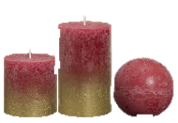
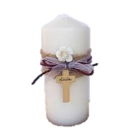

Ambientación: U Cirio adornado, velas de
diferentes ta maños , algunas apagadas y
Otras encendidas, Frase: Ora siempre
Sin desanimarse
Ora siempre sin desanimarte
Cantos sugeridos: Señor enséñanos a orar; Siempre confío en mi Dios.

Slide 4
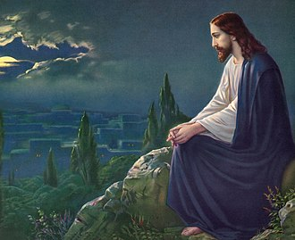
AMBIENTACIÓN:
La oración es un tema recurrente de Lucas, que dedica varios pasajes para hablar de la importancia de la oración, y así mostrarnos la necesidad de tener esa relación y esa comunicación amorosa con el Padre, dándole espacio para que Él actúe y así se manifieste en nosotros y por nosotros, manifestando su amor y su gracia.

Slide 5
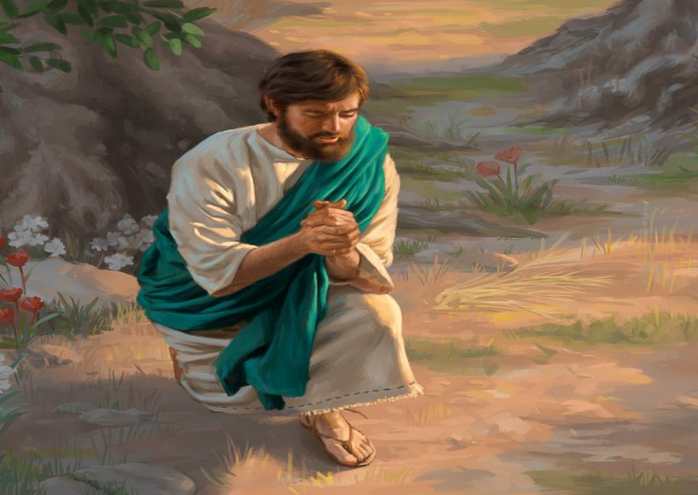
Oración inicial
Señor Jesús, nos dejas esta parábola de la viuda y el juez inicuo para invitarnos a perseverar en la oración, a confiar que el Padre nos escucha y está pendiente de nosotros, que nos ama y que nos responde, por eso, Señor, al darnos cuenta de la eficacia de la oración,
te pedimos que derrames tu Espíritu en nosotros,

Slide 6
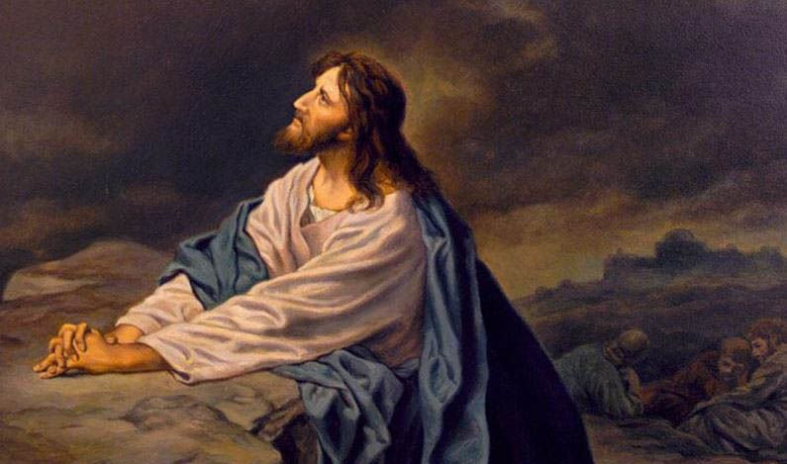
para que la oración sea una necesidad en nuestra vida,
para que te busquemos de corazón,
para que oremos sin desanimarnos
y así nuestra oración tenga la respuesta que esperamos,
identificándonos siempre más contigo, actuando de acuerdo a tu voluntad,
amando y sirviendo, como Tú.
Que así sea.

Slide 7
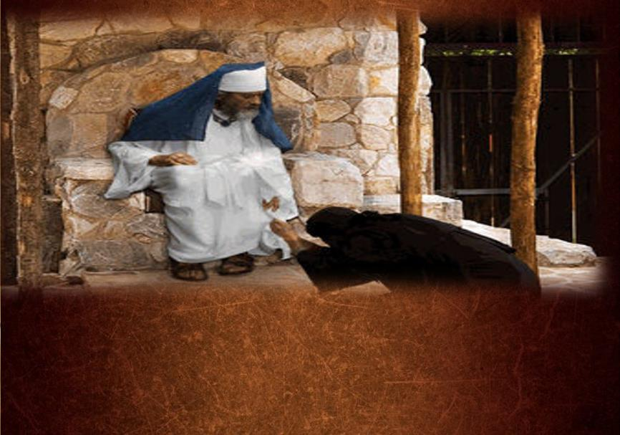
LECTIO
¿Qué dice el texto? Lc 18, 1-8
Motivación:
San Lucas nos presenta hoy la parábola del juez perverso, que no hacía justicia a una pobre viuda. La insistencia y perseverancia de la mujer logra que se haga justicia. Si un juez corrupto hace justicia a la viuda para que deje de importunarle, Dios que es justo escuchará siempre a sus elegidos. Escuchemos:

Slide 8
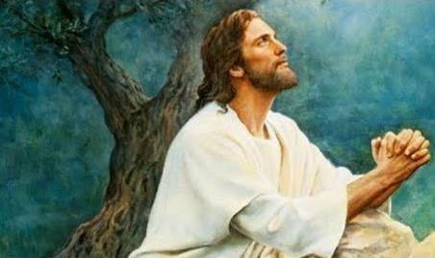
En aquel entonces
o, Jesús decía a sus discípulos una parábola para enseñarles que es necesario orar siempre, sin desfallecer.
«Había un juez en una ciudad que ni temía a Dios ni le importaban los hombres. En aquella ciudad había una viuda que solía ir a
decirle: “Hazme justicia frente a mi adversario”.

Slide 9
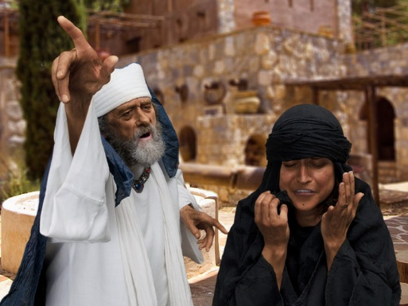
Por algún tiempo se estuvo negando, pero después se dijo asi mismo: “Aunque ni tiempo a Dios ni me importan los hombres, como esta viuda
me esta molestando , le voy a hacer justicia, no sea que siga viniendo a cada momento a importunarme”

Slide 10
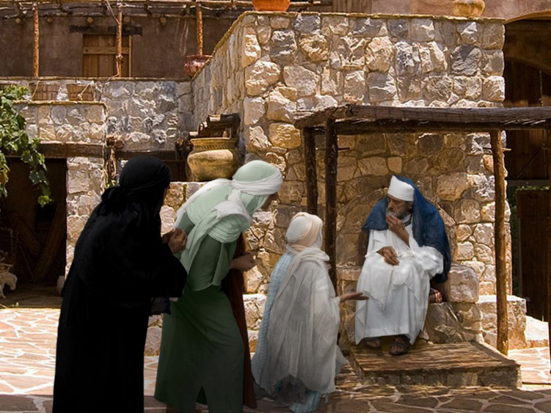
Y el Señorañadio ““Fijenseen lo que dice el juez injusto,´pues Dios, ¿no hara justicia a sus elegidos que claman ante El dia y noche?,
¿no les dara largas?, Les digo que les hará justicia sin tardar , Pero cuando venga el Hijo del Hombre ¿encontrará esta fe en la tierra? ‘

Slide 11
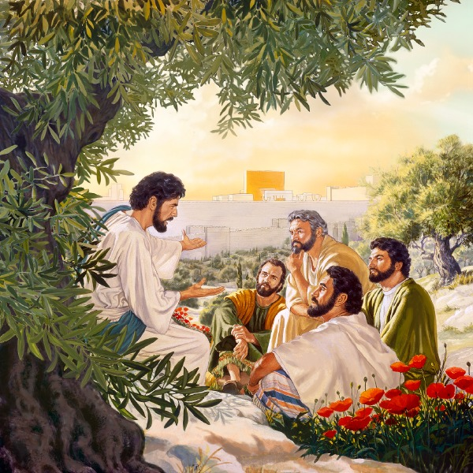
Preguntas para la Lectura

Slide 12
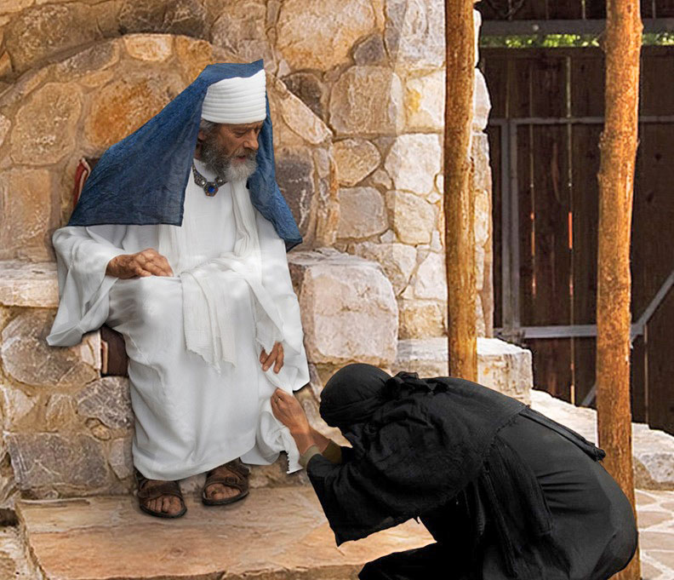
¿Qué enseñanza quiere dar Jesus a sus discipulod en la parábola?

Slide 13
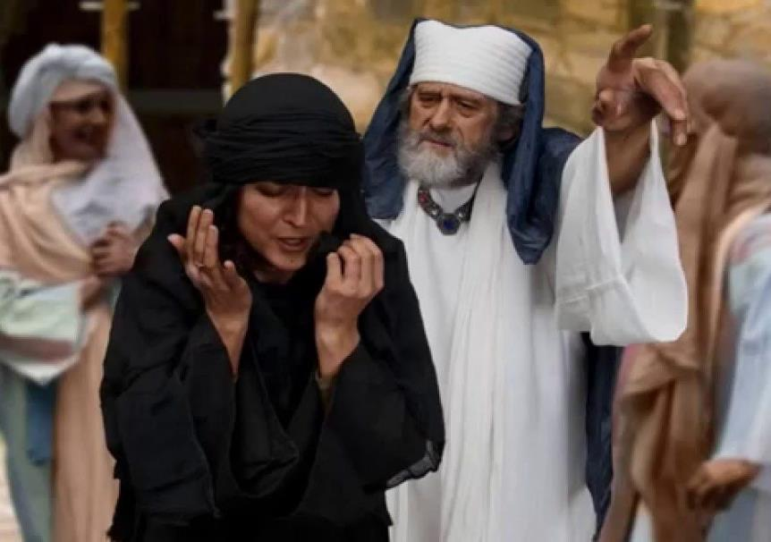
“ ¿Cuál es la actitud del Juez?
¿Cuál es la actitud de la viuda?

Slide 14
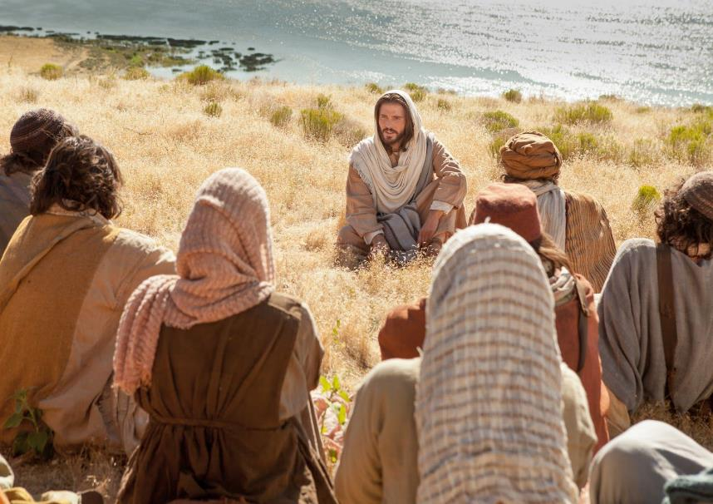
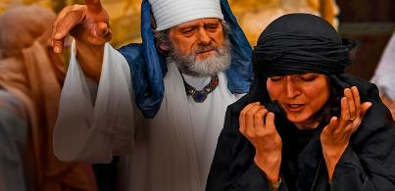
¿ Como razona el Juez?
¿Por qué razón termina atendiendo a la pobre mujer?

Slide 15
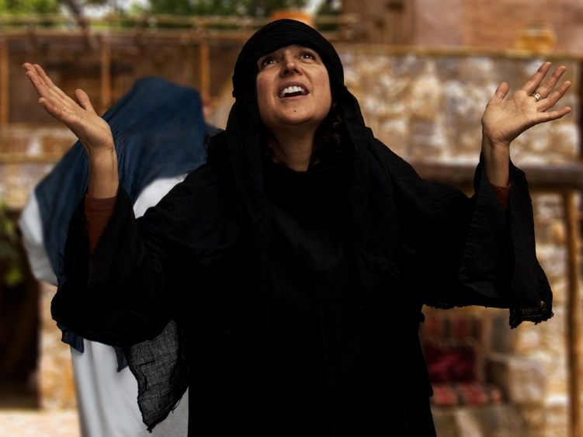
¿Qué conclusión saca Jesús de esta parábola?

Slide 16
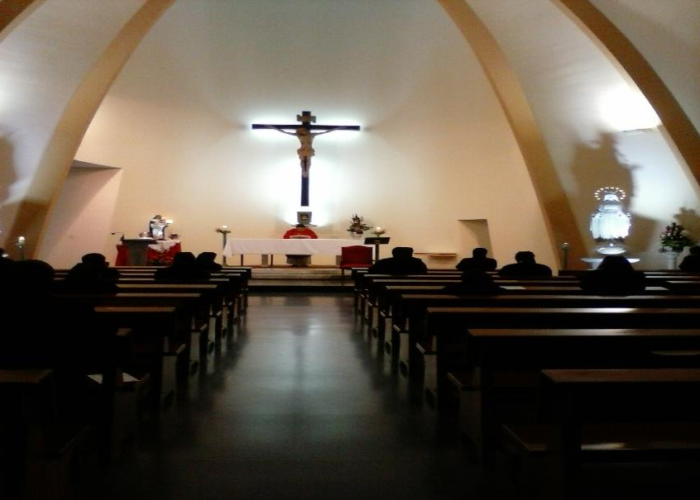
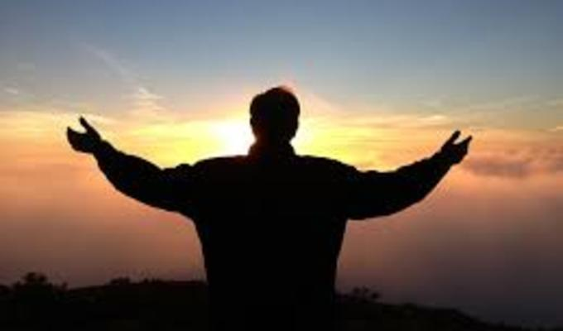
MEDITATIO
¿Qué ME dice el texto?
Motivación: El Señor nos escucha y busca siempre nuestro bien. Sabiendo que en esta enseñanza el Señor nos quiere motivar a orar siempre, sin desanimarnos jamás, veamos qué nos dice el Señor y cómo hacerlo vida.

Slide 17
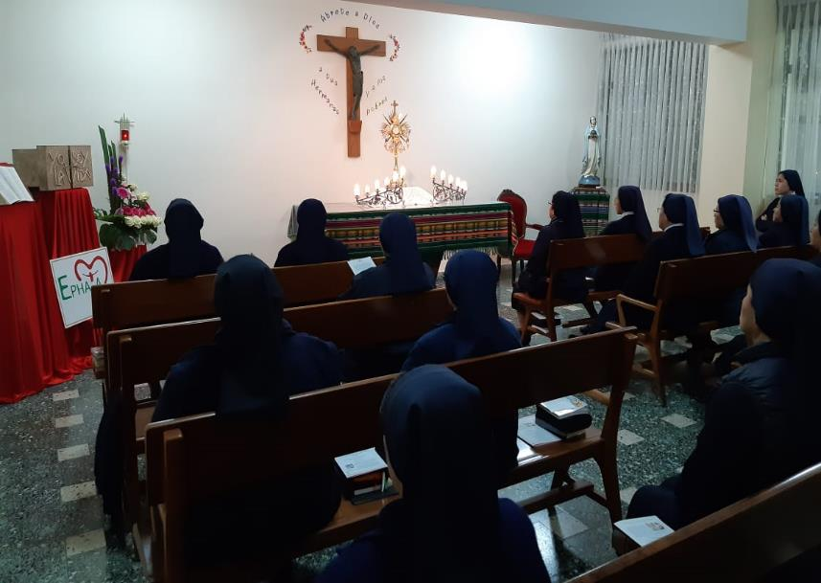
Viendo que el Señor nos invita a la oración, a la perseverancia, a confiar y esperar en Él, yo en mi relación de corazón a corazón con el Señor,
¿le abro mi vida, compartiendo con Él todo lo que siento, lo que estoy viviendo, lo que estoy necesitando, para pedirle su ayuda, su sabiduría para actuar de acuerdo a su voluntad?

Slide 18
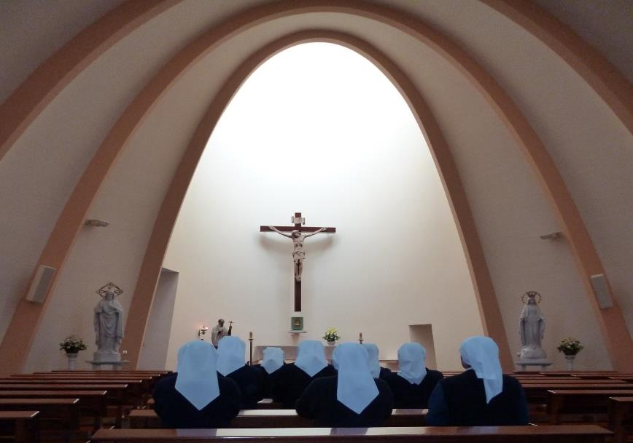
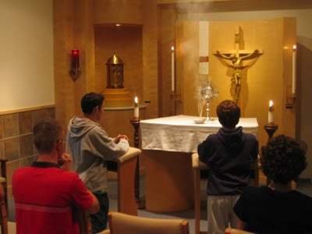
¿Es mi relación con el Señor, algo vivencial, donde rezo lo que vivo y vivo lo que creo?.

Slide 19
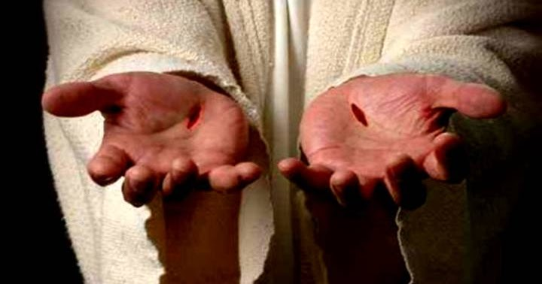
¿Le dejo en sus manos todo lo que soy y todo lo que necesito?

Slide 20
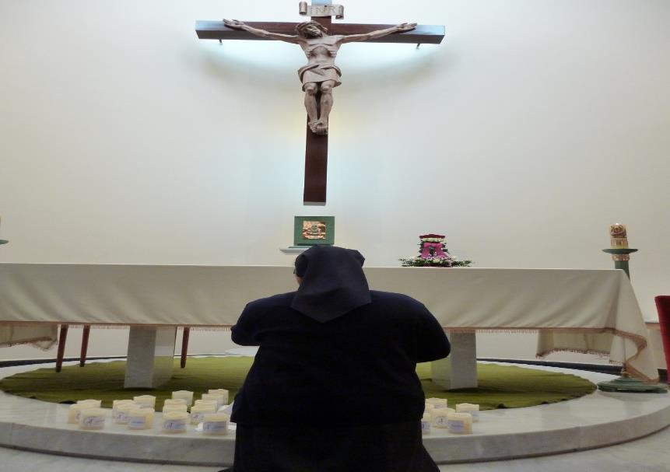
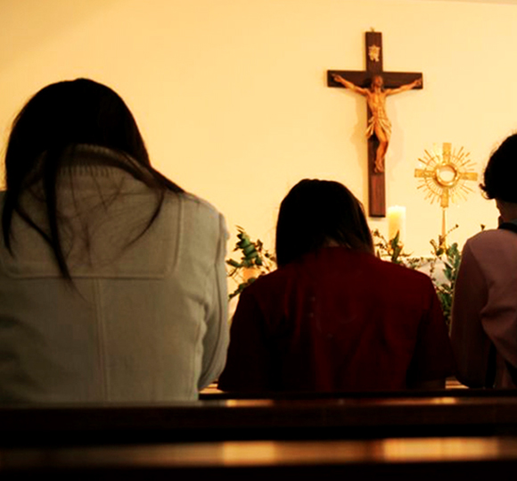

En sí, ¿cómo es mi oración?, ¿qué digo cuando rezo?, ¿de qué le hablo al Señor?.

Slide 21
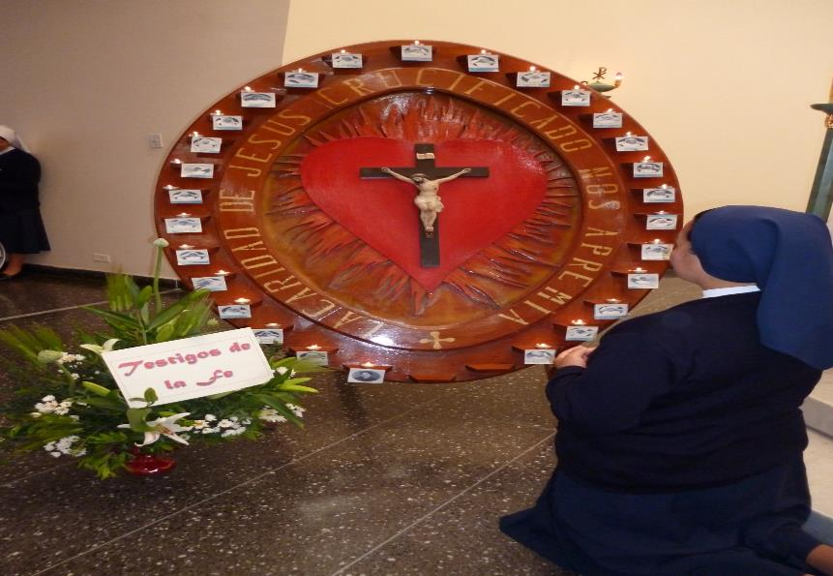
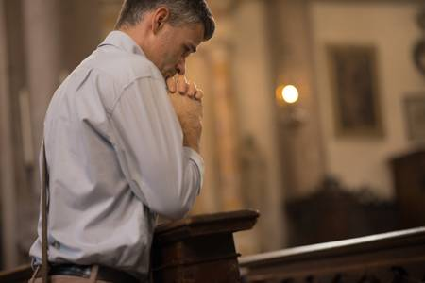
¿En qué circunstancias me cuesta orar sin desanimarme?

Slide 22
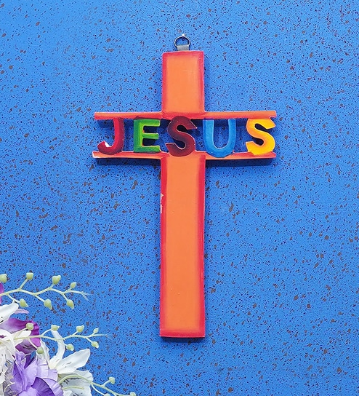
Oratio
¿Qué le digo al Señor motivado por su Palabra?
Motivación:
Después de esta parábola, ahora nuestra oración debe ser hecha con más
seguridad y
convicción, sabiendo que el Señor está muy pendiente de todo lo que le pedimos.

Slide 23
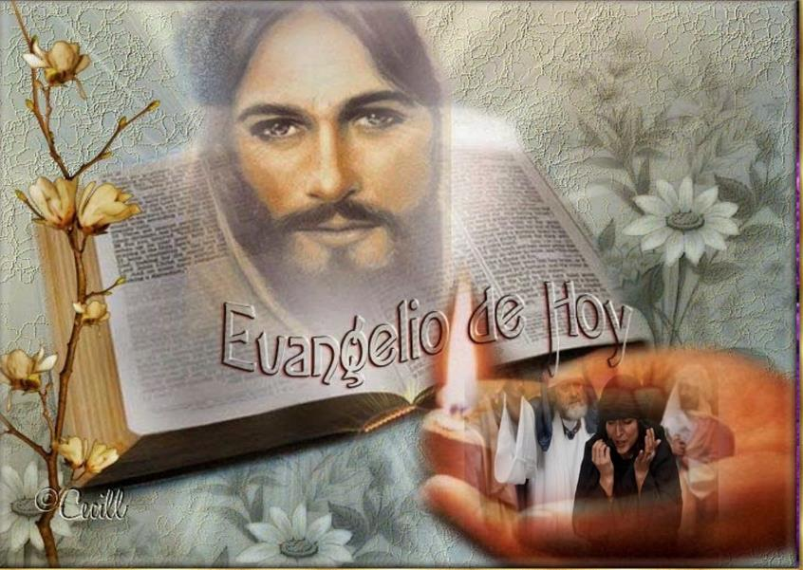
Luego de un tiempo de oración personal, compartimos nuestra oración.

Slide 24

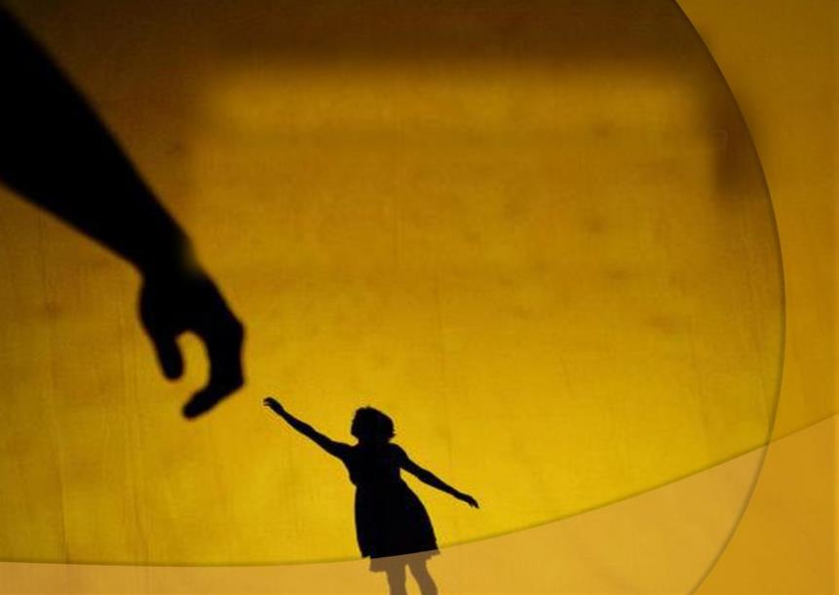
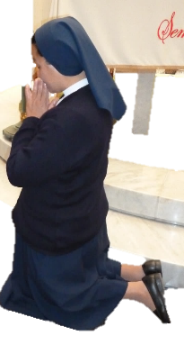

Salmo 120
Levanto mis ojos a los montes:
¿de dónde me vendrá el auxilio?
El auxilio me viene del Señor,
que hizo el cielo y la tierra.
El auxilio me viene del Señor,
que hizo el cielo y la tierra.

Slide 25
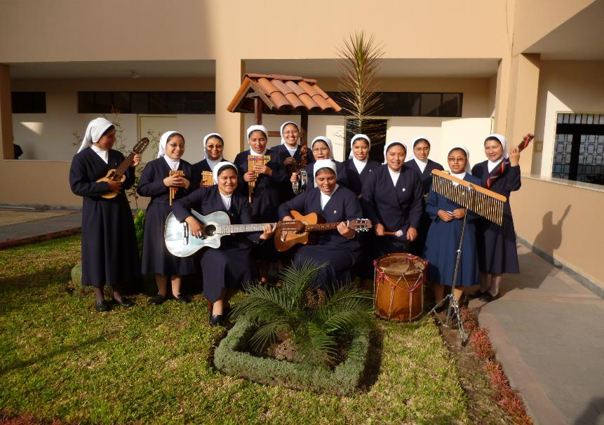
No permitirá que resbale tu pie, tu guardián no duerme; no duerme ni reposa el guardián de Israel.
El auxilio me viene del Señor,
que hizo el cielo y la tierra.

Slide 26
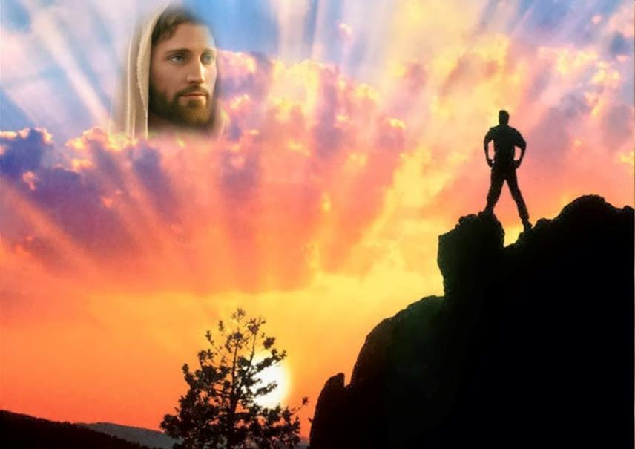
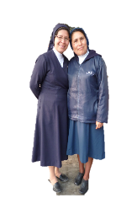

El Señor te guarda a su sombra, está a tu derecha; de día el sol no te hará daño, ni la luna de noche.
El auxilio me viene del Señor,
que hizo el cielo y la tierra.

Slide 27
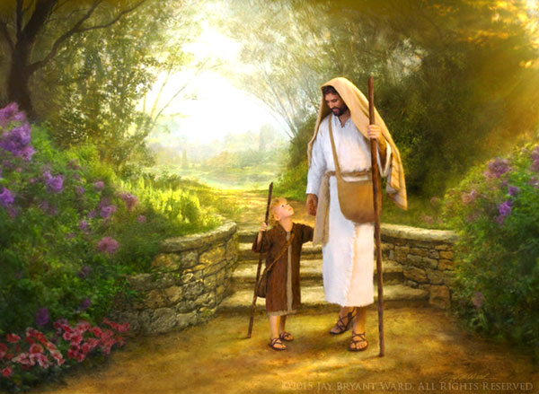
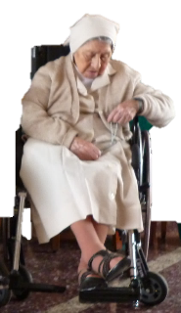
El Señor te guarda de todo mal, él guarda tu alma; el Señor guarda tus entradas y salidas,
ahora y por siempre.
El auxilio me viene del Señor,
que hizo el cielo y la tierra.

Slide 28

CONTEMPLATIO
¿Qué me lleva a hacer el texto?
Motivación: San Vicente decía a los misioneros sobre la oración:
Dios, cuando quiere comunicarse a alguien, lo hace sin esfuerzos, de una manera sensible, muy suave, dulce y amorosa; así pues, pidámosle muchas veces este don de la oración, y con mucha confianza. Dios, por su parte, no busca nada mejor; pidámoselo, pero con toda confianza, y estemos seguros de que acabará concediéndonoslo, por su propia misericordia. El no se niega nunca, cuando rezamos con humildad y confianza. Si no lo concede al principio, lo concederá luego.

Slide 29

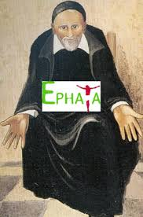
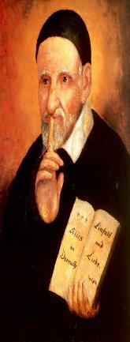
Hay que perseverar sin desanimarse; y si no tenemos ahora ese espíritu de Dios, nos lo dará por su misericordia, si insistimos, quizás dentro de tres o cuatro meses, o de uno o dos años. Pase lo que pase, confiemos en la providencia,
esperémoslo todo de su liberalidad, dejémosle hacer y tengamos siempre ánimos… Dios escucha muy bien sin que le hablemos, ve todos los rincones de nuestro corazón y conoce hasta el más pequeño de nuestros sentimientos. (XI, 136)

Slide 30
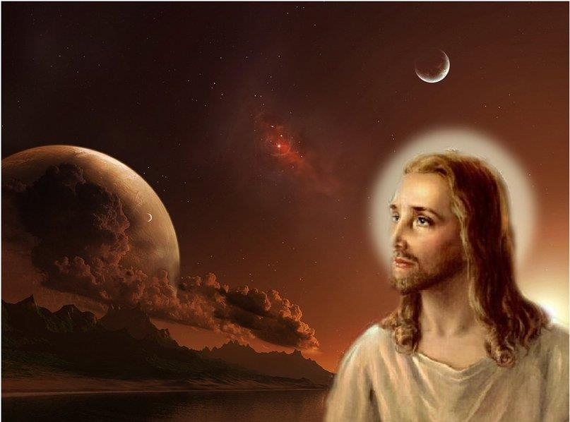
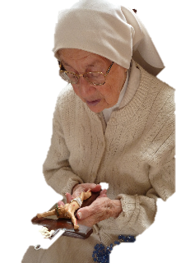
Durante la semana, intensificar mi oración, especialmente en la confianza y perseverancia.

Slide 31
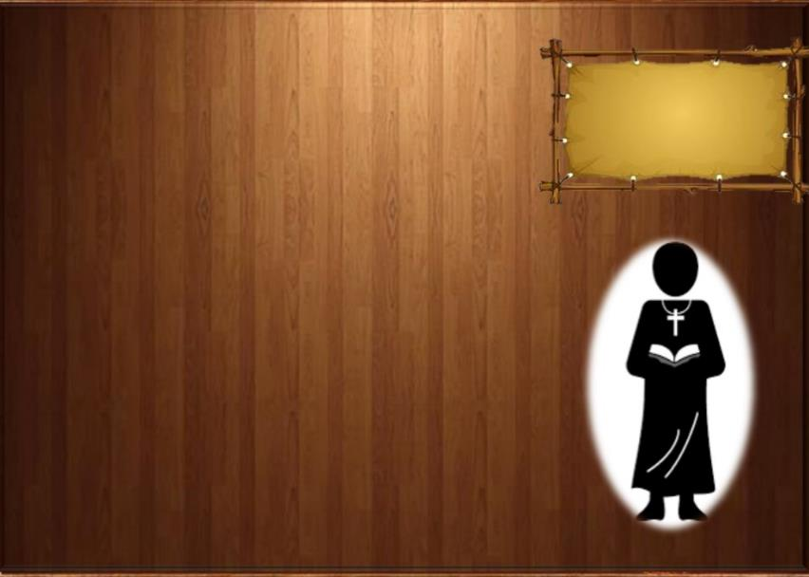
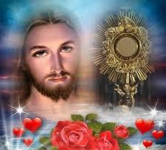
Oración final
Señor Jesús,
la oración es don tuyo,
eres Tú el que nos das sed de ti,
eres Tú el que nos atraes a ti,
eres Tú el que nos abres tu corazón
para que te conozcamos
y experimentemos tu amor
y tu misericordia,
por eso, Señor, ahora que nos dices
de orar sin desanimarnos,
de orar insistentemente,
de orar sabiendo que el Padre
nos dará todo lo que necesitamos,

Slide 32
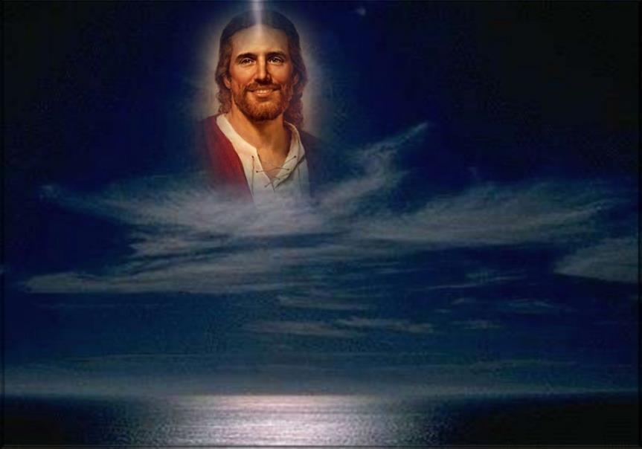
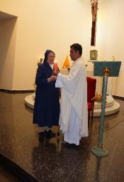
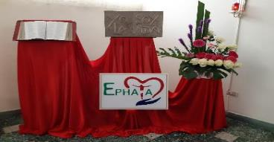
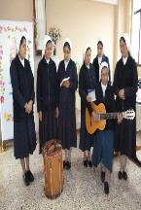
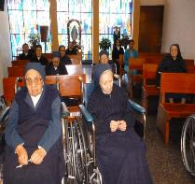
porque nos conoce y sabe de nuestra vida,
te pedimos que abras nuestro corazón,
que nos des necesidad de ti,
que te busquemos de corazón,
que Tú puedas manifestar tu amor en nosotros
ayudándonos a vivir lo que nos pides,
a dejar que Tú guíes nuestra vida,
viviendo con tus mismos sentimientos,
teniendo tu ayuda y tu bendición,
todos los días de nuestra vida. Que así sea.

Slide 33
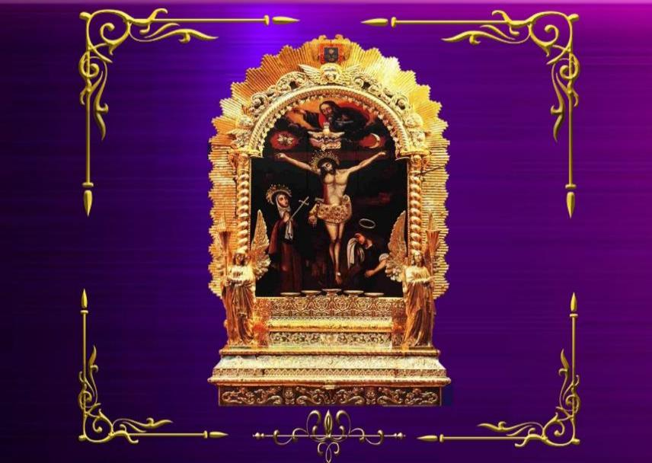



Señor de los
Milagros
Texto de Lectio Divina: Padre César Chávez Alva (Chuno) C.ongregación de la Misión.
Power Point : Sor Pilar Caycho Vela - Hija de la Caridad de San Vicente de Paúl

